Slide 1
Erasmus+ အဆင့္ျမင့္ပညာေရးတြင္ စြမ္းရည္ျမွင့္ျခင္းအစီအစဥ္
ထုိင္းႏုိင္ငံႏွင့္ျမန္မာႏုိင္ငံ၏ ယုိယြင္းေနေသာစီးပြားေရးအေျခအေနတြင္ ဆန္းသစ္ေသာ လူမႈအက်ိဳးျပဳစြန္႔ဦးတီထြင္ စီးပြားေရးအေလ့အက်င့္ေကာင္းမ်ားကို ခုိင္မာေစျခင္း
စီမံကိန္းအမွတ္ - 609711-EPP-1-2019-1-AT-EPPKA2-CBHE-JP
စီမံကိန္းကာလ - ၃၆ လ (ဇန္န၀ါရီ ၁၅ ရက္ ၂၀၂၀ ခုႏွစ္မွ - ဇန္န၀ါရီ ၁၄ ရက္ ၂၀၂၃ ခုႏွစ္ထိ)

Slide 2
ဤသင္တန္းတြင္ သင္ခန္းစာေမာ္ဂ်ဴး ၄ ခု အစဥ္လိုက္ပါ၀င္သည္။
ပထမေန႔
အပိုင္း ၁ - လူမႈအက်ိဳးျပဳစီးပြားေရးလုပ္ငန္းအား မိတ္ဆက္ျခင္းႏွင့္ အခြင့္အလမ္းရွာေဖြေဖာ္ထုတ္ျခင္း
ႀကိဳဆိုျခင္းႏွင့္မိတ္ဆက္ျခင္း
အပိုင္း ၂ - လူမႈစီးပြားေရးလုပ္ငန္း နမူနာပံုစံငယ္ႏွင့္ လူမႈဆန္းသစ္တီထြင္မႈမ်ားျပဳလုပ္ရန္ ႀကိဳတင္ျပင္ဆင္ျခင္း
အပိုင္း ၃ - SE မ်ားအတြက္ Branding ျပဳလုပ္ျခင္းႏွင့္ Marketing နည္းဗ်ဴဟာမ်ား
အပိုင္း ၄ - သင္တန္းမ်ားေပးရန္စင္တာတစ္ခုကို ျပဳစုပ်ိဳးေထာင္နည္း (SEKH)
02
Notes:
Training 1 - Introduction to Social Entrepreneurship and Opportunity identification
Training 2 - Business modelling and sourcing
Training 3 - SE communication strategies
Training 4 - SE Hubs

Slide 3
အစီအစဥ္
03
Notes:
Co znajduje się w tym szkoleniu

Slide 4
ယေန႔အစီအစဥ္
ပထမေန႔
8:00 (အီးယူ) | 12:30 (ျမန္မာ) | 13:00 (ထိုင္း) | ႀကိဳဆိုျခင္းႏွင့္ မိတ္ဆက္ျခင္း
8:15 (အီးယူ) | 12:45 (ျမန္မာ) | 13:15 (ထိုင္း) | စတင္ျခင္း
8:30 (အီးယူ) | 13:00 (ျမန္မာ) | 13:30 (ထိုင္း) | အုပ္စုဖြဲ႕လုပ္ေဆာင္ရမည့္ လႈပ္ရွားမႈကို မိတ္ဆက္ျခင္း
8:45 (အီးယူ) | 13:15 (ျမန္မာ) | 13:45 (ထိုင္း) | လူမႈစီးပြားေရးလုပ္ငန္းမ်ား - အဖြဲ႕မ်ားခြဲကာေဆြးေႏြးျခင္း
9:05 (အီးယူ) | 13:35 (ျမန္မာ) | 14:05 (ထိုင္း) | အျပန္အလွန္ မွ်ေ၀ေဆြးေႏြးျခင္း
9:50 (အီးယူ) | 14:20 (ျမန္မာ) | 14:50 (ထိုင္း) | နားခ်ိန္
10:10 (အီးယူ) | 14:40 (ျမန္မာ) | 15:10 (ထိုင္း) | အီးယူမွ ေလ့လာခ်က္တစ္ခုကို တင္ဆက္ျခင္း
11:10 (အီးယူ) | 15:40 (ျမန္မာ) | 16:10 (ထိုင္း) | နားခ်ိန္
11:25 (အီးယူ) | 15:55 (ျမန္မာ) | 16:25 (ထိုင္း) | SE ပုစာၦတစ္ခုကို အဖြဲ႕အလိုက္ ေျဖရွင္းျခင္း
12:10 (အီးယူ) | 16:40 (ျမန္မာ) | 17:10 (ထိုင္း) | ေဆြးေႏြးခ်က္မ်ားကို အႏွစ္ခ်ဳပ္ျခင္း
04
Notes:
Co znajduje się w tym szkoleniu

Slide 5
မိတ္ဖက္အဖြဲ႕တစ္ဖြဲ႕လွ်င္ တစ္ဦးစီက မိမိအဖြဲ႕၏အမည္ကို မိတ္ဆက္ၿပီး ဟာသတစ္ခုေျပာပါ။
စတင္ျခင္း
05

Slide 6
အုပ္စုဖြဲ႕လုပ္ေဆာင္ရမည့္
လႈပ္ရွားမႈကိုမိတ္ဆက္ျခင္း
06

Slide 7
လူမႈအက်ိဳးျပဳစြန္႔ဦးတီထြင္စီးပြားေရး၏ အဓိပၸါယ္ဖြင့္ဆိုခ်က္
လူမႈအက်ိဳးျပဳစြန္႔ဦးတီထြင္စီးပြားေရးဆိုသည္မွာ လူမႈလိုအပ္ခ်က္မ်ားကို ျဖည့္ဆည္းရန္အတြက္ စီးပြားေရးလုပ္ကုိင္ရာတြင္ စြန္႔ဦးတီထြင္ႏုိင္သည့္ နည္းလမ္းအားလံုးကို ျခံဳငံုသည္။ ၄င္း၏ သေဘာတရားသည္ ႀကီးမားက်ယ္ျပန္႔သည္။ ထိုသေဘာတရားတြင္ လူမႈျပႆနာမ်ားကို ေျဖရွင္းႏုိင္ၿပီး၊ ေရရွည္ခံသည့္ လူူမႈအေျပာင္းအလဲႏွင့္ လူမႈတန္ဖိုးကို ဖန္တီးႏုိင္မည့္ ေစ်းကြက္အေျချပဳနည္းလမ္းမ်ား၊ အသံုးခ်ကိရိယာ (instruments) မ်ားပါ၀င္သည္။
07

Slide 8
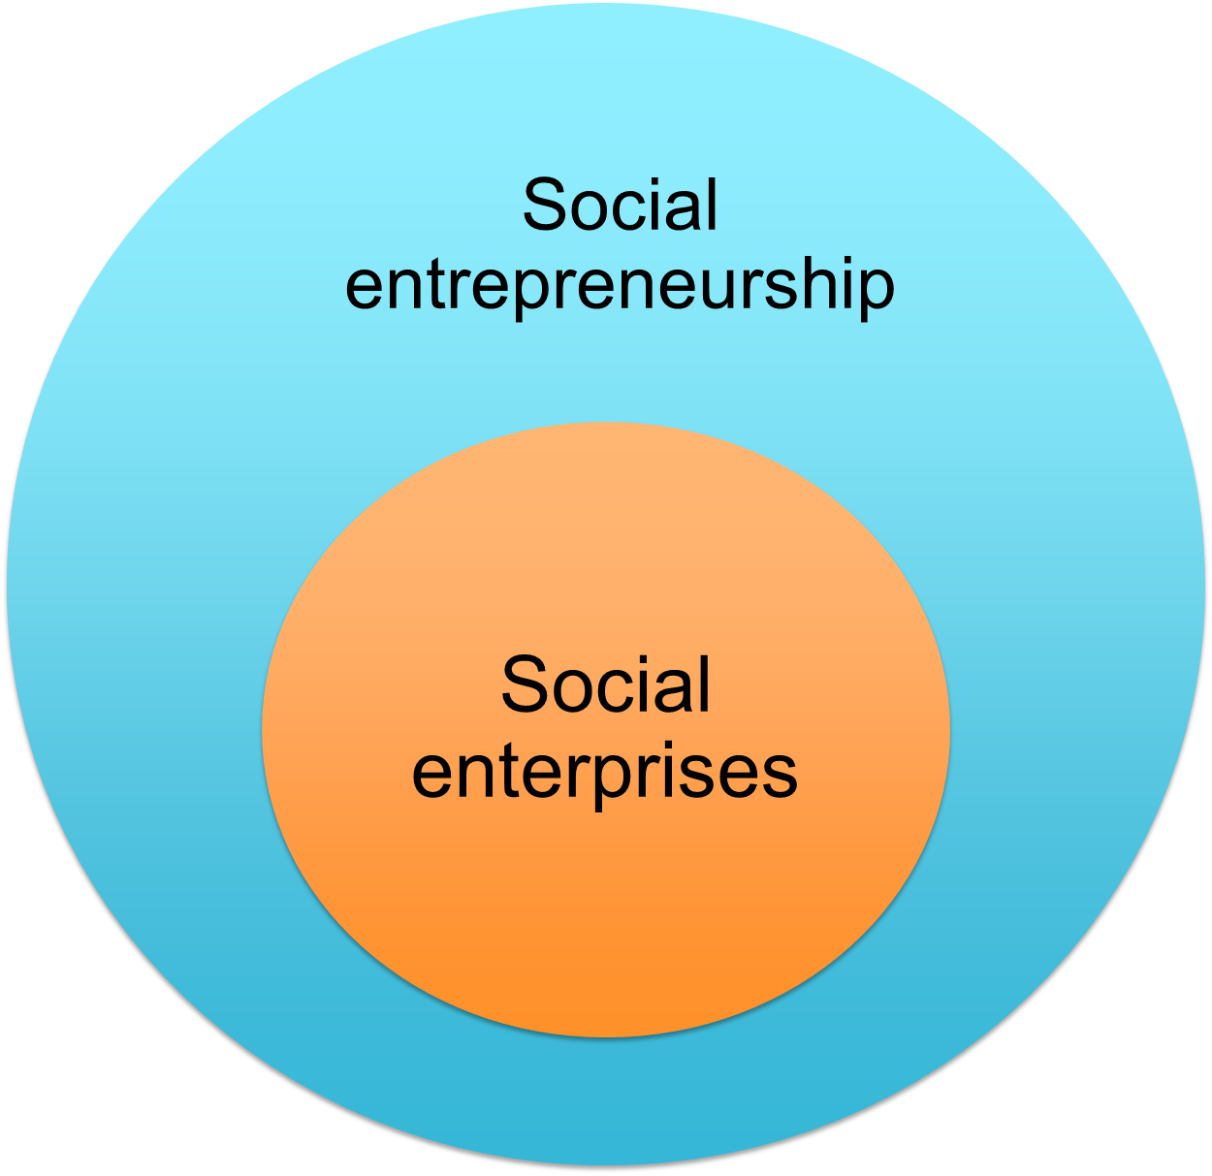
STEPUp စီမံကိန္းအတြင္း ဖြင့္ဆိုထားေသာ ‘လူမႈအက်ိဳးျပဳစြန္႔ဦးတီထြင္စီးပြားေရး’
(SE) ၏အဓိပၸါယ္
လူမႈအက်ိဳးျပဳစြန္႔ဦးတီထြင္စီးပြားေရးဆိုသည္မွာ အမ်ားသူငါအၾကား၊ လူ႔အသိုက္ အ၀န္းမ်ားအၾကား ျဖစ္ေပၚလွ်က္ရွိသည့္ လူမႈျပႆနာမ်ားကို ကိုင္တြယ္ေျဖရွင္းႏုိင္သည့္ ဆန္းသစ္ေသာ စီးပြားေရးပံုစံမ်ားကို အျမတ္အစြန္းတစ္ခုတည္းအတြက္သာမက ရည္ရြယ္ခ်က္တစ္ခုထားရွိၿပီး အသံုးျပဳသည့္ျဖစ္စဥ္ျဖစ္သည္။ လူမႈအက်ိဳးျပဳစြန္႔ဦးတီထြင္ စီးပြားေရးသည္ လူ႔အဖြဲ႕အစည္းႏွင့္ ၄င္းႏွင့္ဆက္စပ္လွ်က္ရွိေသာ ေဂဟစနစ္အတြက္ ေရရွည္အက်ိဳးစီးပြားႏွင့္တန္ဖိုးကို ျဖစ္ေပၚေစသည္။
08

Slide 9
လူမႈအက်ိဳးျပဳစီးပြားေရးလုပ္ငန္းမ်ား၏ အဓိပၸါယ္ဖြင့္ဆိုခ်က္
အနည္းဆံုး ၀င္ေငြ၏ ၅၀% သည္ လုပ္ငန္းလည္ပတ္မႈမွရရွိၿပီး၊ အေျခခံအားျဖင့္ လူမႈေရးရည္ရြယ္ခ်က္မ်ားရွိေသာ စီးပြားေရးျဖစ္သည္။ ၄င္းစီးပြားေရးမွရရွိေသာ အျမတ္အစြန္းကို အဓိကအားျဖင့္ လူမႈအသိုက္အ၀န္းအတြက္ သို႔မဟုတ္ လုပ္ငန္းအတြက္ ျပန္လည္ျမွဳပ္ႏွံသည္။ (UK ဥပေဒ)
အေတြ႕အၾကံဳသစ္မ်ားရွာေဖြျခင္း၊ စဥ္ဆက္မျပတ္ဖန္တီးမႈ အဆင့္ဆင့္ကို ျပဳလုပ္ျခင္းအားျဖင့္ လူမႈတန္ဖိုးအား ေဖာ္ေဆာင္ရန္ႏွင့္ ေရရွည္ထိန္းသိမ္းရန္ ေမွ်ာ္မွန္းခ်က္ထားရွိကာ လူမႈေရးက႑တြင္ အေျပာင္းအလဲကိုေဖာ္ေဆာင္ေနသည့္ စီးပြားေရးအဖြဲ႕အစည္းမ်ားျဖစ္သည္။ (Dees, 2007)
စီးပြားေရးတြင္ စြန္႔ဦးတီထြင္ျခင္းျဖင့္ ၀င္ေငြရရွိသည့္ နည္းဗ်ဴဟာကို အသံုးျပဳကာ ၄င္း၏ လူမႈေရး ေမွ်ာ္မွန္းခ်က္ကို အေကာင္အထည္ေဖာ္သည့္ စီးပြားေရးအဖြဲ႕အစည္း (သို႔) venture ျဖစ္သည္။ (Emerson, 2006)
ပန္းတုိင္မ်ားစြာ၊ အက်ိဳးသက္ဆိုင္သူေျမာက္မ်ားစြာ (multi-stakeholders) ႏွင့္ ရင္းျမစ္မ်ားစြာရွိေသာ လုပ္ငန္းမ်ားျဖစ္သည္။ ထိုလုပ္ငန္းမ်ားသည္ စုေပါင္း စြမ္းအားအေပၚမွီတည္ၿပီး ၄င္း၏လုပ္ေဆာင္ခ်က္တို႔တြင္ ေငြေၾကးစြန္႔စားမႈရွိသည္။ (Defourny and Nyssen, 2010)
09
Notes:
Social enterprises are a specific type of organizations, which pursue social goals while carrying out a significant amount of economic, market-based activity. In other words, social enterprises use business tools to introduce social change and improvements in regard to social problems.
Because definitions of SE have been developed in different domains (non-profit, for-profit and public sectors) they are not all the same, however, remain fairly similar. Below you can find some examples of popular definitions of social enterprise.

Slide 10
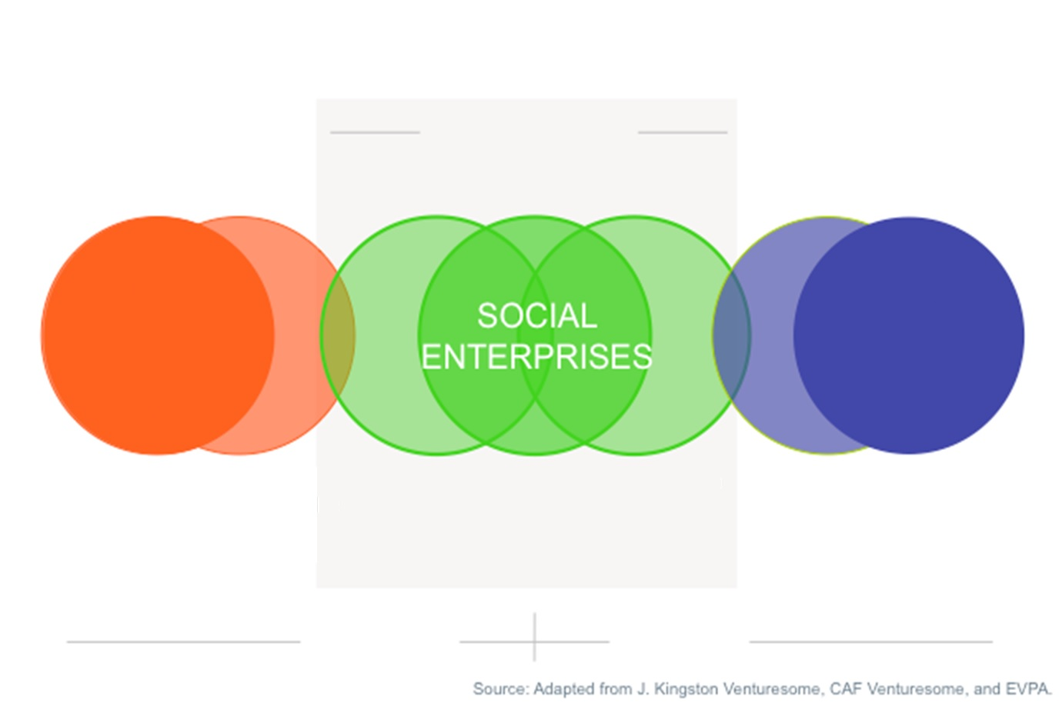
လူမႈအက်ိဳးျပဳစီးပြားေရးလုပ္ငန္းမ်ားကို အႏွစ္ခ်ဳပ္ေဖာ္ျပျခင္း
စီးပြားေရးလုပ္ကိုင္မႈပံုစံကို ျပန္လည္ေလ့လာျခင္း
အေျခခံေမာင္းႏွင္အားသည္ လူမႈတန္ဖိုး ျဖစ္ေပၚေစရန္အတြက္ ျဖစ္သည္။
အက်ိဳးရွိသည့္ ျမဳပ္ႏွံမႈ
အေျခခံေမာင္းႏွင္အားသည္ ေငြေၾကးတန္ဖိုး ရရွိရန္ျဖစ္သည္။
ျပန္လည္ရရွိေသာ ၀င္ငေြႏွင့္အတူ တုိင္းတာႏုိင္သည့္ လူမႈအက်ိဳးသက္ေရာက္မႈကို ရရွိသည္။
ေရွးရိုးစြဲပံုစံအတုိင္း လွဴဒါန္းျခင္း
ေရွးရိုးစြဲပံုစံအတုိင္း စီးပြားေရးလုပ္ျခင္း
ဂရန္႔မ်ား၊ လွဴဒါန္းမႈမ်ား (သို႔) ေထာက္ပံ့မႈမ်ားမွ ရရွိေသာ အလွဴေငြ သက္သက္ျဖစ္သည္
ေစ်းကြက္အေျချပဳၿပီး ထပ္ေလာင္း ရရွိသည့္ ၀င္ေငြစီးဆင္းမႈ
ေစ်းကြက္မွ၀င္ေငြ ၇၅% ႏွင့္ အထက္ျဖင့္ မိမိဖာသာေရရွည္ ရပ္တည္ႏိုင္သည့္ အလားအလာရွိသည္
လူမႈအက်ိဳးျပဳ စီးပြားေရး - အျမတ္အစြန္းကို ျပန္လည္ျမဳပ္ႏွံ သည္
ေမွ်ာ္မွန္းခ်က္ျဖင့္ ေမာင္းႏွင္ေသာ အျမတ္အစြန္း ရရွိေရးလုပ္ငန္း (B-Corp)
CSR ႏွင့္ ေကာ္ပိုရိတ္ ပရဟိတ (SRI ကို ပစ္မွတ္ထားသည္)
အျမတ္အစြန္းရရွိေရး သက္သက္သာ - ေရစီးေၾကာင္းကို လိုက္၍ ရင္းႏွီးျမဳပ္ႏွံသူမ်ား
အက်ိဳးအျမတ္အတြက္မဟုတ္
အက်ိဳးအျမတ္အတြက္
10

Slide 11
လူမႈအက်ိဳးျပဳစီးပြားေရးလုပ္ငန္းမ်ား၏ သရုပ္လကၡဏာမ်ား
ရွင္းလင္းတိက်ေသာ လူမႈေရး mission ရွိျခင္း
မတူညီမႈမ်ားေပါင္းစပ္ထားေသာ အဖြဲ႕အစည္းမ်ားျဖစ္ျခင္း - လူမႈေရးႏွင့္စီးပြားေရး ရည္မွန္းခ်က္မ်ား၊ လူမႈေရးႏွင့္ ေစ်းကြက္ဆုိင္ရာယုတၱိေဗဒကို ေပါင္းစပ္ျခင္း
ကိုယ္ပိုင္စီးပြားေရး activity ႏွင့္ ၀င္ေငြရရွိမႈ
လူမႈအသိုက္အ၀န္းကိုအေျချပဳၿပီး လူမႈအသိုက္အ၀န္းအတြက္ ရည္ရြယ္လုပ္ေဆာင္ျခင္း
ပူးေပါင္းေဆာင္ရြက္မႈႏွင့္ကြန္ယက္မ်ားကို အမွီသဟဲျပဳျခင္း
ဆန္းသစ္တီထြင္ျခင္း
လူမႈအေျပာင္းအလဲကိုေဖာ္ေဆာင္ျခင္း
တရား၀င္ပံုစံအမ်ိဳးမ်ိဳးျဖင့္တည္ရွိျခင္း (ႏုိင္ငံေပၚမူတည္သည္)
11

Slide 12
လူမႈအက်ိဳးျပဳစီးပြားေရးလုပ္ငန္းႏွင့္ပတ္သက္၍ ဆရာ/ ဆရာမ၏အေတြ႕အၾကံဳကို မွ်ေ၀ေပးပါ။
လူမႈအက်ိဳးျပဳစီးပြားေရးလုပ္ငန္းမ်ားကုိ ပညာရပ္အသိုင္း အ၀ိုင္း၊ ျပည္သူ႔မူ၀ါဒခ်မွတ္ေရးႏွင့္ အမ်ားျပည္သူမ်ား အၾကားတြင္ စိတ္၀င္စားမႈရွိျခင္းမွာ မည္မွ်ၾကာၿပီနည္း။
လူမႈအက်ိဳးျပဳစီးပြားေရးလုပ္ငန္းမ်ားဆိုသည္မွာ မည္သည္ တို႔ျဖစ္သည္ကို ေဖာ္ျပပါဆိုလွ်င္ သင့္ႏုိင္ငံမွ လူအမ်ားက မည္ကဲ့သို႔ ေဖာ္ျပမည္နည္း။
SE မ်ားသည္ ကပ္စတန္မာမ်ား၊ အလားအလာရွိေသာ လုပ္သားမ်ား၊ မိတ္ဖက္မ်ား အၾကားတြင္ အသက္ေမြးမႈ လုပ္ငန္းတစ္ခုအေနႏွင့္ ေရပန္းစားပါသလား။
SE အမ်ားစုသည္ မည္သည့္ပံုစံျဖင့္ တရား၀င္တည္ရွိ ပါသနည္း။
၄င္းတို႔သည္အစိုးရထံမွ အေထာက္အပံ့မ်ား ရရွိပါသလား။
လူမႈအက်ိဳးျပဳစီးပြားေရး လုပ္ငန္းဆုိင္ရာ သေဘာတရားမ်ားႏွင့္ ဆက္စပ္အေျခအေနမ်ား
အုပ္စုလိုက္လုပ္ေဆာင္ရန္
၂၀ မိနစ္
12

Slide 13
အျပန္အလွန္ မွ်ေ၀ေဆြးေႏြးျခင္း
တစ္ဖြဲ႕လွ်င္ တင္ျပမည္သူတစ္ဦးစီက ၄င္းတို႔အဖြဲ႕အတြင္း ေဆြးေႏြးထားေသာအခ်က္မ်ားကို ျပန္လည္တင္ျပေဆြးေႏြးျခင္း
13

Slide 14
အိပ္ယာထဲမွအလုပ္လုပ္ျခင္း (ပိုလန္ႏုိင္ငံ)
ေလ့လာခ်က္တစ္ခုကို
တင္ဆက္ျခင္း
ရင္းျမစ္ - https://lezeipracuje.pl/en/
14

Slide 15
အဖြဲ႕အလိုက္ SE ပုစာၦတစ္ခုကို ေျဖရွင္းျခင္း
15

Slide 16
ေဆြးေႏြးခ်က္မ်ားကို အႏွစ္ခ်ဳပ္ျခင္း
16

Slide 17
17

